Slide 1
LỄ HỘI BÉ VUI XUÂN

Slide 10
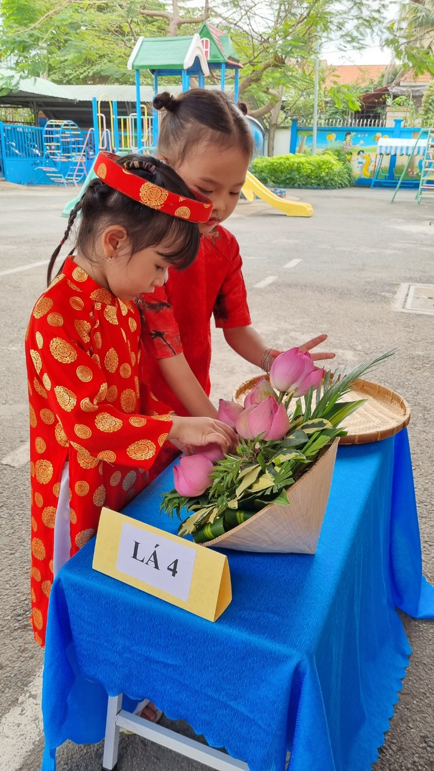

Slide 12
